Slide 1
实验4-1 Socket网络编程
实验目的
  学习网络编程基本概念、InetAddress的应用、URL的应用、URLConnection的应用
实验内容
  InetAddress类和URLConnection类的使用
实验环境和要求
  使用Windows操作系统；Internet连接
  Eclipse+Java开发环境

Slide 2
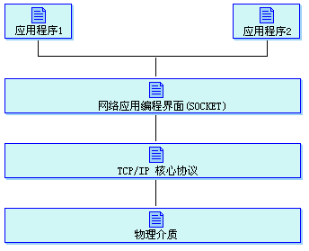
网络编程模型

Slide 3
InetAddress
InetAddress类主要是用来得到所指定的网络地址，InetAddress类没有直接显式的构造函数。要生成一个InetAddress对象，必须运用一个可用的工厂方法。工厂方法（factory method）仅是一个类中的静态方法返回一个该类实例的约定。这是在一个带有各种参数列表的重载构造函数中完成的，当持有惟一方法名时可使结果更清晰。
InetAddress有三个方法可以用来创建InetAddress的实例
static InetAddress getLocalHost( ) throws UnknownHostException
static InetAddress getByName(String hostName)
throws UnknownHostException
static InetAddress[ ] getAllByName(String hostName)
throws UnknownHostException
Notes:
互联网编程中，最重要的时获取ip地址，所以需要InetAddress

Slide 4
InetAddress类的非静态方法
boolean equals(Object other)
  如果对象具有和other相同的Internet地址则返回true。
byte[ ] getAddress( )
  返回此InetAddress对象的原始 IP 地址。
String getHostAddress( )
  返回与InetAddress对象相关的主机地址的字符串。
String getHostName( )
  返回与InetAddress对象相关的主机名的字符串。
int hashCode( )
  返回调用对象的散列码。
boolean isMulticastAddress( )
  如果Internet地址是一个多播地址则返回true；否则返回false。
String toString( )
  返回主机名字符串和IP地址。

Slide 5
URL
URL类封装了使用统一资源定位器(Uniform Resource Locator)访问一个WWW上的资源的方法。这个类可以生成一个寻址或指向某个资源的对象。URL类生成的对象指向WWW资源（Web页、文本文件、图形文件、声频片段等等)
URL的基本表示方法是：
Protocol://hostname:port/resourcename#anchor
协议
主机名
端口
资源名
标记

Slide 6
构造方法
public URL (String spec)
  通过一个表示URL地址的字符串可以构造一个URL对象。如以下语句：
  URL urlBase=new URL("http://www. 263.net/");
public URL(URL context, String spec)
  通过基URL和相对URL构造一个URL对象。如以下语句：
  URL net263=new URL ("http://www.263.net/");
  URL index263=new URL(net263, "index.html")

Slide 7
构造方法
public URL(String protocol, String host, String file);
  URL url=new URL("http", "www.gamelan.com",
  "/pages/Gamelan.net. html");
public URL(String protocol, String host, int port, String file);
  URL gamelan=new URL("http", "www.gamelan.com", 80, "Pages/Gamelan.network.html");

Slide 8
URL常用方法
public String getProtocol() 获取该URL的协议名。
public String getHost() 获取该URL的主机名。
public int getPort() 获取该URL的端口号，如果没有设置端口，返回-1。
public String getFile() 获取该URL的文件名。
public String getQuery() 获取该URL的查询信息。
public String getPath() 获取该URL的路径。
public String getAuthority() 获取该URL的权限信息。
public String getUserInfo() 获得使用者的信息。
public String getRef() 获得该URL的引用。

Slide 9
URL类的应用
URL类经常用于下载网络资源，URL通过构造函数（构造函数为URL地址）可以得到一个对象，该对象的openStream()方法可以得到InputStream对象，得到InputStream就可以把网站上的资源下载下来了
下面是一个实例，使用URL类下载某个网站上的一张图片并保存到本地。

Slide 10
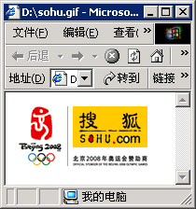
import java.net.*;
import java.io.*;
public class TestURL
{
public static void main(String aregs[ ])throws Exception
{
URL url=new
URL("http://images.sohu.com/uiue/sohu_logo/beijing2008/sohu.gif");
InputStream in=url.openStream();
FileOutputStream fout=new FileOutputStream(new File("sohu.gif"));
int a=0;
while(a>-1)
{
a=in.read();
fout.write(a);
}
}
}
生成输入流
读入
写出
运行成功后，在当前目录生成一个gif图片，打开该图片可以看到如图所示

Slide 11
URLConnection
URL类中的openConnection()方法可生成一个URLConnection对象，URLConnection类的实例可用于读取和写入此URL引用的资源。
在网络编程工作中，JAVA的URLConnection是一个常用的类，它提供了一个非常方便的接口，只要提供需要连接的主机的URL地址，使用URL类的openConnection()方法就可以得到一个HttpURLConnection的对象，其中HttpURLConnection类是URLConnection类的子类，然后在此基础上分析HTTP内容，完成相关任务。在这种方式下，使用者不必考虑底层的实现细节，避免了烦琐的Socket类的代码编写，因此比较常用。

Slide 12
URLConnection常用方法
String getHeaderField(String name)
  返回指定的头字段的值。
InputStream getInputStream()
  返回在此打开的连接读取的输入流。
String getContentEncoding()
  返回content-encoding头字段的值。
int getContentLength()
  返回content-length头字段的值。
String getContentType()
  返回content-type头字段的值。
long getDate()
  返回date头字段的值。

Slide 13
习题
使用InetAddress类的方法获取本地机的名称和IP地址。
使用InetAddress类的方法获取网站www.csdn.net的IP地址，如果存在多个IP地址，要求全部返回。
使用URL类下载深圳大学首页http://www.szu.edu.cn，并统计下载得到网页文件的大小

Slide 14
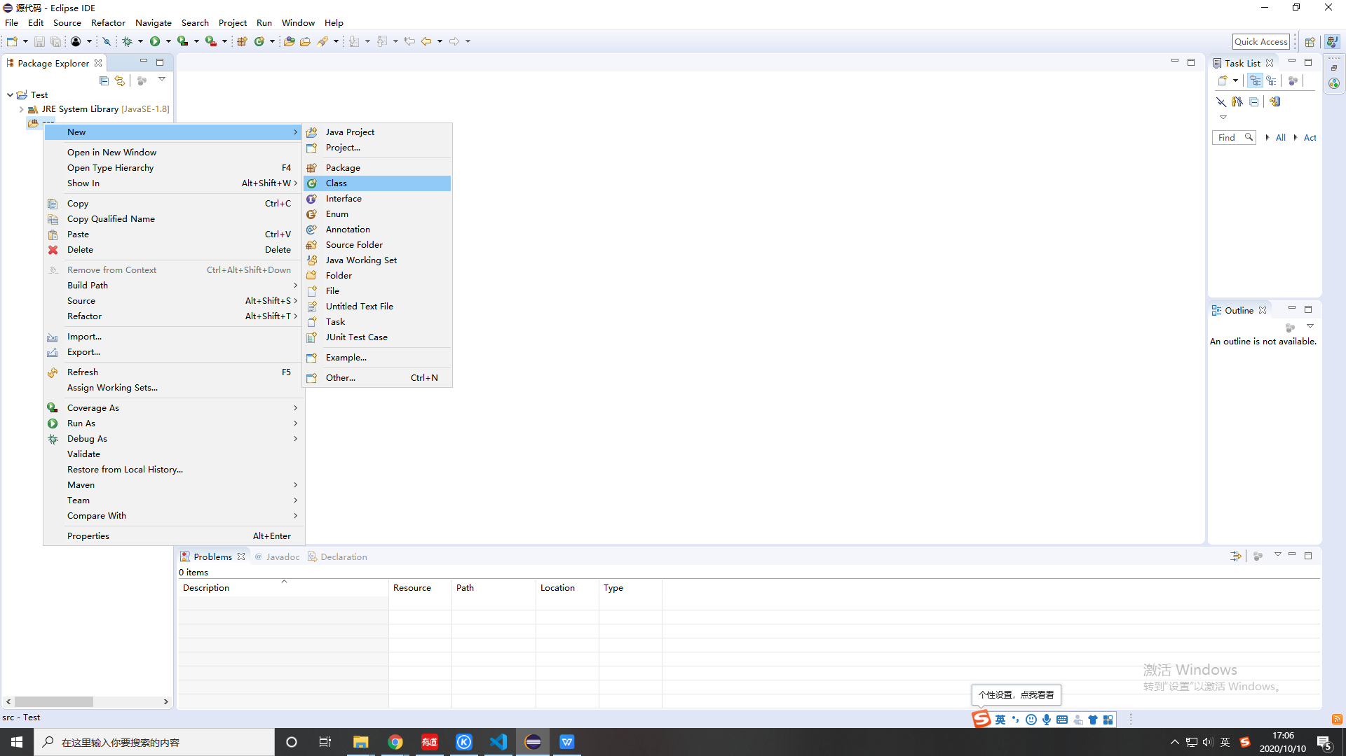
附：如何利用Eclipse编写一个Java程序
3、在创建好的目录src中创建一个class,src右键，选择new class

Slide 15
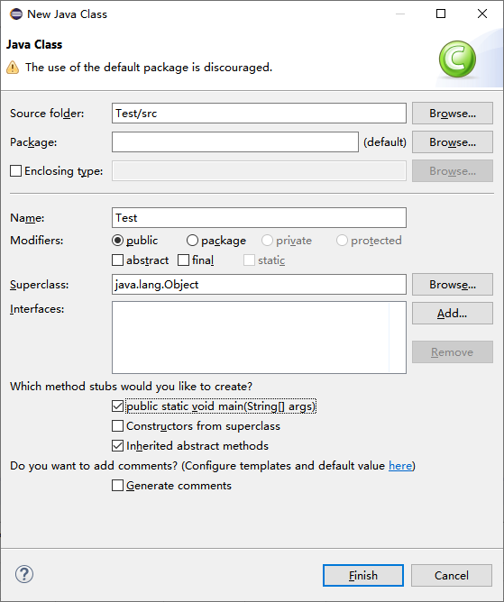
附：如何利用Eclipse编写一个Java程序
4、命名类名Name为Test，勾选public static void main选项，其余默认

Slide 16
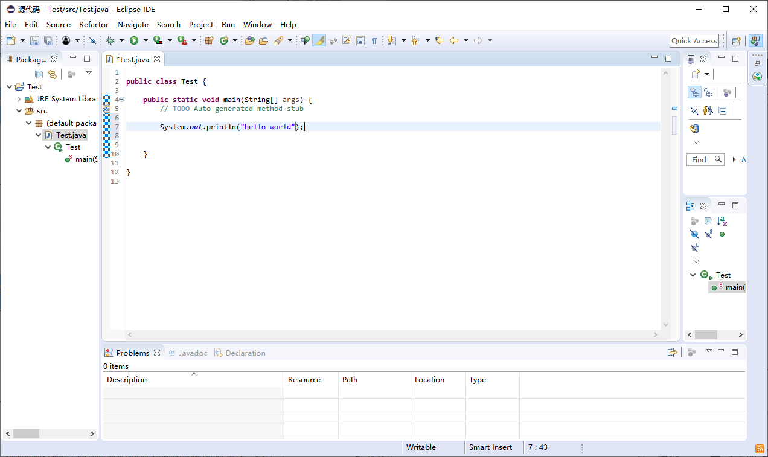
附：如何利用Eclipse编写一个Java程序
5、根据需求写代码，如输出一个hello world

Slide 17
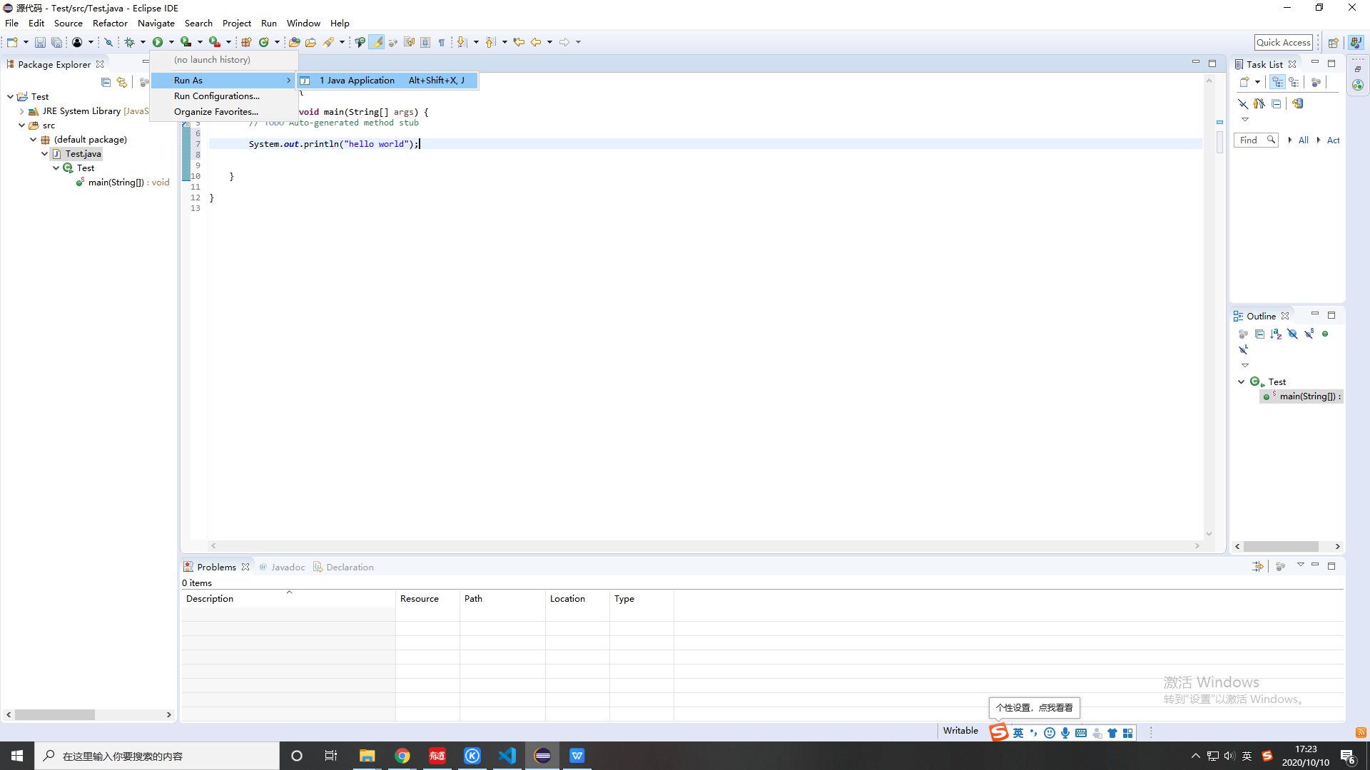
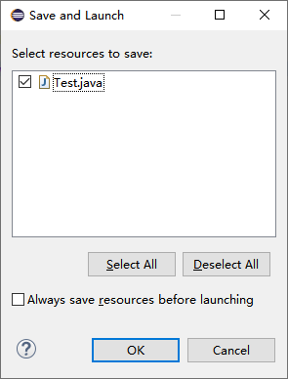
附：如何利用Eclipse编写一个Java程序
6、运行程序，选择绿色箭头，选择Run As, 点击OK

Slide 18
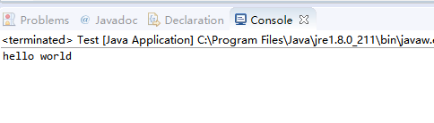
附：如何利用Eclipse编写一个Java程序
6、输出结果

